Slide 1
03 · 翟恩南 · 阿里云智能集团资深技术专家
洞察：后训练竞争力在于反馈操作系统：异步流水、版本边界、轨迹工厂与全链路可观测。
一句话判断：阿里云 从 LLM 到 VLA 的多模态扩展与实践——模型竞争已进入「后训练系统能力」时代，关键变量从单次训练规模转向反馈闭环的速度、质量与可靠性。沿着 LLM→Agent→VLA 演进，把 RL 引擎定义为连接算法、模型、环境与算力的「反馈操作系统」，并给出全异步流水线、版本边界、轨迹工厂、可观测回放以及 VLA 三重挑战的系统解法。
01 反馈闭环决定竞争力
02 LLM → Agent → VLA
03 反馈操作系统分层架构
评估后训练产品时，应看闭环迭代吞吐与稳定性，而非仅看单次 SFT/RL 任务能否跑通。
• 预训练决定知识底座，后训练决定模型能否真正完成任务，持续反馈让模型学会行动与适应
• 竞争关键从「单次训练规模」转向「反馈闭环的速度、质量与可靠性」
后训练框架接口需统一覆盖文本偏好、环境执行结果与物理反馈三类信号，避免为 VLA 另起一套不可复用系统。
• LLM：文本输入→生成答案，反馈为偏好/正确性
• Agent：任务+工具→多轮决策，反馈为环境执行结果
• VLA：视觉+状态→动作序列，反馈为物理世界反馈
需要把 Rollout/Buffer/权重同步/容错沉淀为中间件，避免算法脚本与集群环境强绑定导致每次换模/换环境都重装系统。
• 算法层：PPO / GRPO / GSPO / 自定义 Reward
• RL 引擎含调度层（调度、Rollout、Buffer、权重同步、容错）与运行时（训练框架、推理引擎、Agent 环境）
• 算力层：GPU / PPU / CPU / 网络 / 存储
关键指标对比与提升
突破二
控制参数
能力演进
调度到稳定性
算法层
反馈闭环决定竞争力
关键能力
异步可控
LLM：文本输入
调度：轨迹长短不一导致空转
反馈操作系统分层架构
关键能力
单条轨迹时长约 30 分钟~2 小时
max_version_diff
生成答案，反馈为偏好/正确性
版本感知全局调度 + 动态配比
PPO / GRPO / GSPO / 自定义 Reward
预训练决定知识底座，后训练决定模型能否真正完成任务
启示要点：后训练竞争力在于反馈操作系统：异步流水、版本边界、轨迹工厂与全链路可观测；从 LLM 到 VLA，环境与异构资源必须进入调度内核，而不是当作额外数据类型；优先建设训推分离、Eval 隔离与角色级诊断，才能支撑长轨迹 Agent 与物理反馈闭环。
来源：https://yunqi.aliyun.com/2026/session?agendaId=123 · Talk 03 翟恩南

Slide 2
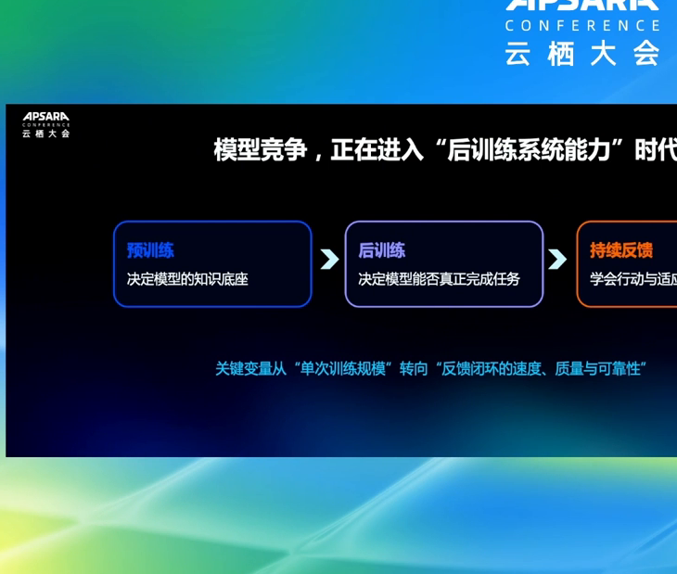
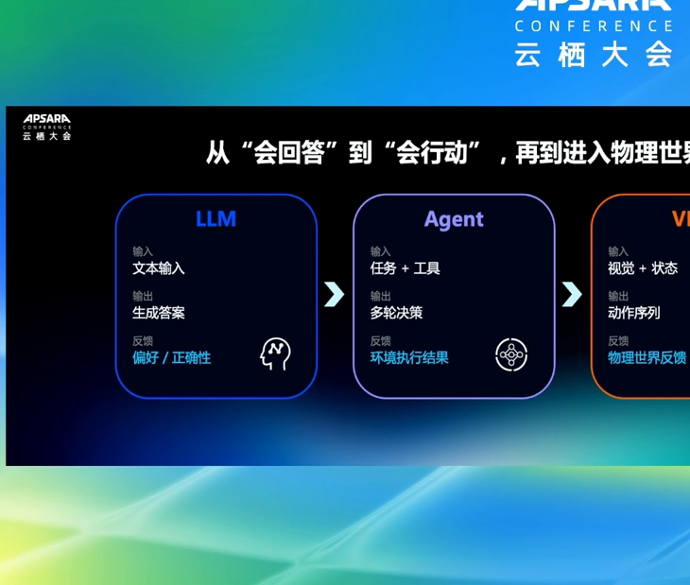
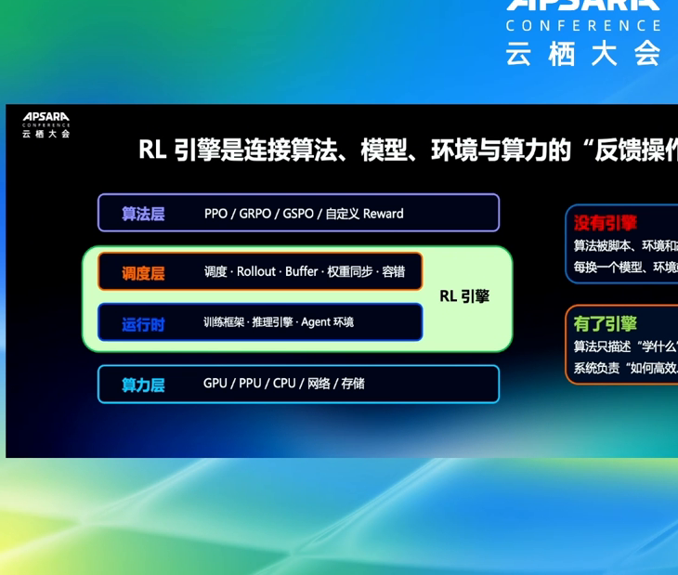
03 · 翟恩南 · 阿里云智能集团资深技术专家
数据佐证｜官方回放截图
反馈闭环决定竞争力
LLM → Agent → VLA
反馈操作系统分层架构
后训练系统能力时代：反馈闭环决定竞争力
能力演进：LLM → Agent → VLA
RL 引擎：反馈操作系统分层架构
截图裁自云栖大会官方回放幻灯主体，作指标与结论佐证。

